Slide 1
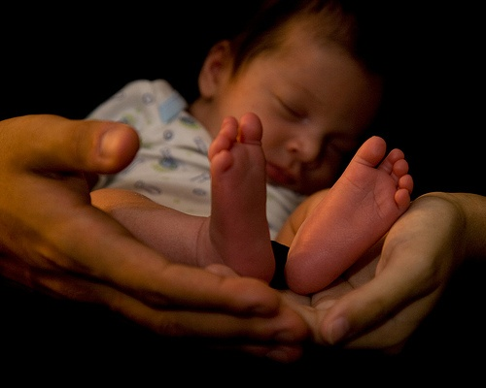
Relações Precoces

Slide 2
O Ser Humano:
Ser dependente, biologicamente social.
Necessita de uma interacção social.
As relações precoces são o início para a influência do Ser Humano no seu desenvolvimento, quer a nível psicológico quer a nível fisiológico.

Slide 3
A caracterização das relações precoces
Caracterização das relações precoces
Estas relações explicam o que pensamos, o que sentimos e o que aprendemos.
Papel Fundamental
Na construção de relações com os outros e na construção do eu psicológico.

Slide 4

A Imaturidade do bebé humano
Quando nasce esta revela – se um processo decisivo no seu desenvolvimento, tornando – o dependente, durante muito tempo, dos adultos.
Essa imaturidade faz com que seja necessário um elo de ligação com os seus progenitores.
É um ser prematuro, que precisa de cuidados especiais.

Slide 5
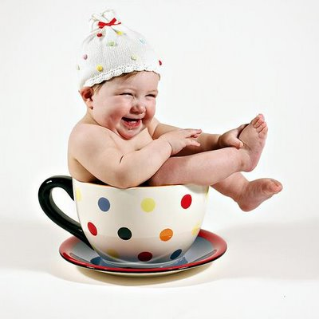
Competências básicas do bebé
É graças às expressões faciais que se regista as primeiras emoções precoces, como, o medo, a raiva e a alegria, etc.
Abandonou – se a ideia de que o bebé era um ser passivo, nos primeiros tempos de vida.
Apresenta capacidades e competências que estimulam aqueles que o rodeiam a satisfazer as suas necessidades.

Slide 6
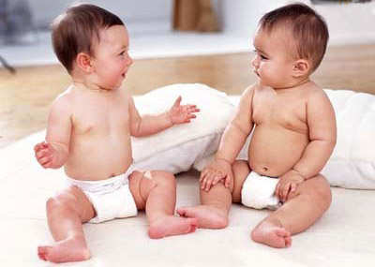
Competências para comunicar
A comunicação entre o bebé e os seus pais faz – se através de um conjunto de trocas, de sinais, que manifestam as suas necessidades e o seu estado emocional;
O bebé recorre a um conjunto de estratégias comportamentais para chamar a atenção da mãe, no sentido, de obter uma resposta para o que precisa.
O choro, o contacto físico, o sorriso, as expressões faciais e as vocalizações são alguns dos meios a que o bebé recorre para manifestar as suas necessidades.

Slide 7

Comunicação entre bebés

Slide 8

Sorriso
É uma das formas de comunicação que desencadeia confiança e afeto reforçando os esforços dos adultos em satisfazer o bebé.
Depois de alimentado e ao adormecer, é frequente esboçar um sorriso, estes sorrisos são automáticos.
O sorriso é um sinal que reforça as relações positivas do adulto favorecendo a sua repetição.

Slide 9

Choro
É o meio mais eficaz para manifestar uma necessidade ou um mal estar.
Distingue – se quatro padrões de choro:
Choro básico de fome;
Choro de raiva;
Choro de frustração;
Choro de dor.

Slide 10
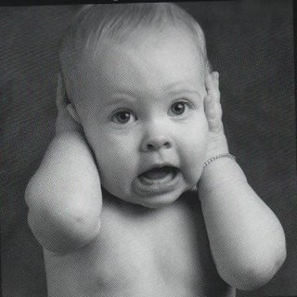
As expressões faciais
A tristeza, o medo, a alegria, a raiva, a surpresa são emoções que se podem manifestar através das expressões faciais;
Estas tem um valor comunicacional porque transmitem uma mensagem que tem expetativa de uma resposta.

Slide 11
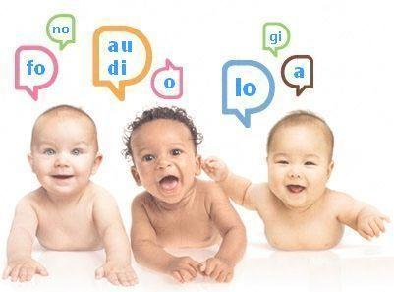
As vocalizações
O bebés desde muito cedo emitem sons vocais como resposta ás vocalizações dos adultos.
Chama – se lalação ao tipo de emissões vocais produzidas entre os 3 e os 6 meses e que se caracterizam fundamentalmente por cadeias de sílabas repetitivas: ta..ta…ta..pa…pa.
As vocalizações são um reforço para a atenção dispensada pelos adultos.

Slide 12
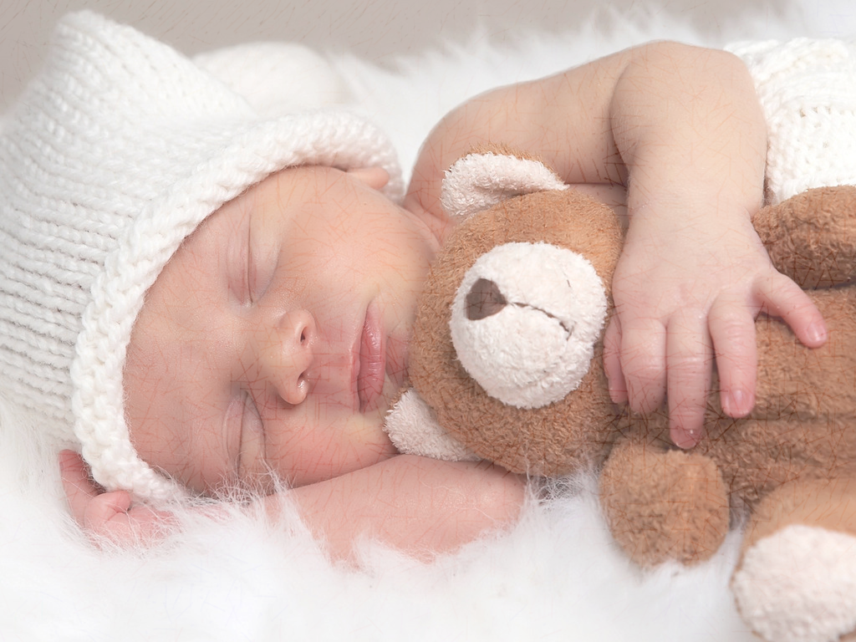
Os bebé estão dotados de um conjunto de estratégias, de competências, que lhes permitem enviar sinais para os adultos que, por sua vez, estão predispostos a responder – lhes. Este processo tem um valor adaptativo dado que leva a que as necessidades fisiológicas e psicológicas sejam satisfeitas.

Slide 13
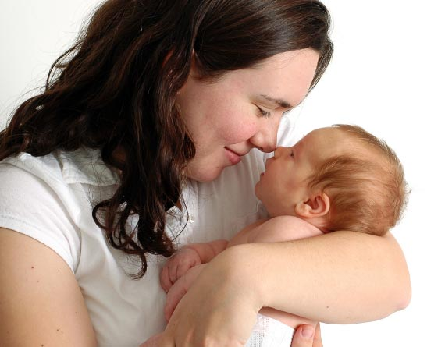
Competências básicas da mãe
A relação mútua envolve o bebé e os progenitores numa interacção em que ambos procuram responder de forma adequada.
Uma interacção equilibrada exige que a mãe interprete adequadamente os sinais emitidos pelo bebé que responda de forma apropriada.
Entre o nascimento e os dezoito meses – 1º estado de desenvolvimento psicossocial - , o bebé mantém uma relação privilegiada com a mãe o que oscila entre a confiança e a desconfiança.
A identificação do bebé com a mãe estrutura uma relação de harmonia essencial para o equilíbrio psicológico presente e futuro.

Slide 14
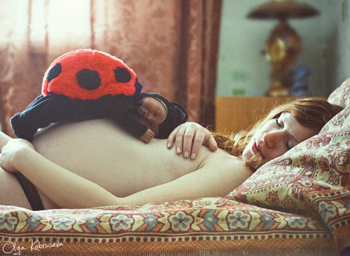
Importância das fantasias da mãe face ao bebé
A relação mãe/bebé inicia – se muito antes do nascimento, quando a mulher sabe que está grávida.
Esta relação seria construída e reforçada pelas fantasias da mãe face ao bebé.
Durante a gravidez desencadeia – se um conjunto de suposições sobre o sexo do bebé , com quem será parecido, como se comportará.
Estas fantasias ao tornarem o bebé presente, fazem com que muitas mulheres falem com o seu bebé ainda antes do nascimento.

Slide 15
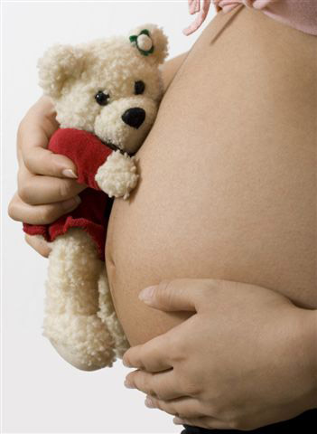
Constrói – se, assim, um vínculo a um bebé imaginário que se ajustará após o nascimento, ao bebé real.
O processo de adaptação do recém – nascido a um novo mundo é acompanhado por um processo de adaptação dos pais a uma nova situação.
O bebé idealizado terá de dar lugar ao bebé real com as características que lhe são próprias.
Discursos dirigidos ao bebé que está na barriga, a partilha de sentimentos e emoções com a família mais alargada e outros elementos significativos constituem elementos fundamentais para a relação a estabelecer com bebé depois do nascimento.

Slide 16
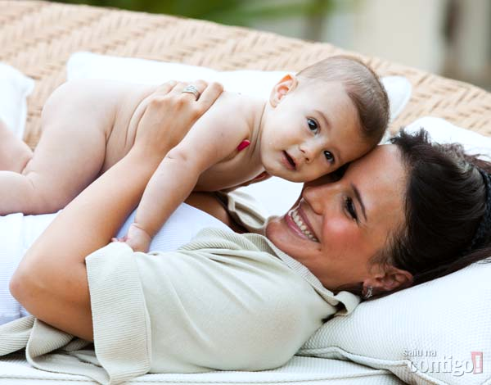
FIM
Trabalho Realizado no âmbito da disciplina de Psicologia B por:
Mariana Silva Nº22
Sandra Silva Nº27

